Slide 1
Méthode : Kanban
Reda nathan jerry maxence (louis)

Slide 2

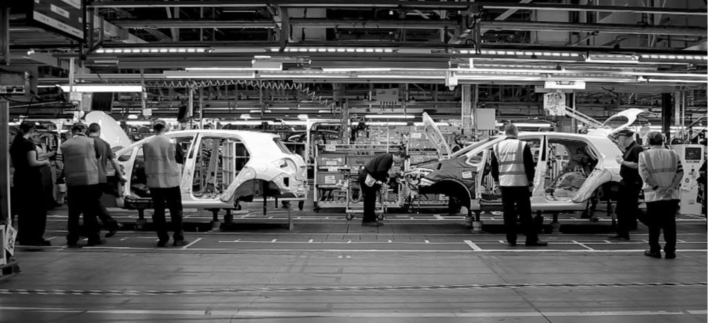
Origine kanban:
1940

Slide 3
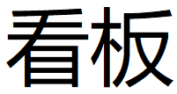
Kan Ban
carte visuelle ou étiquette

Slide 4
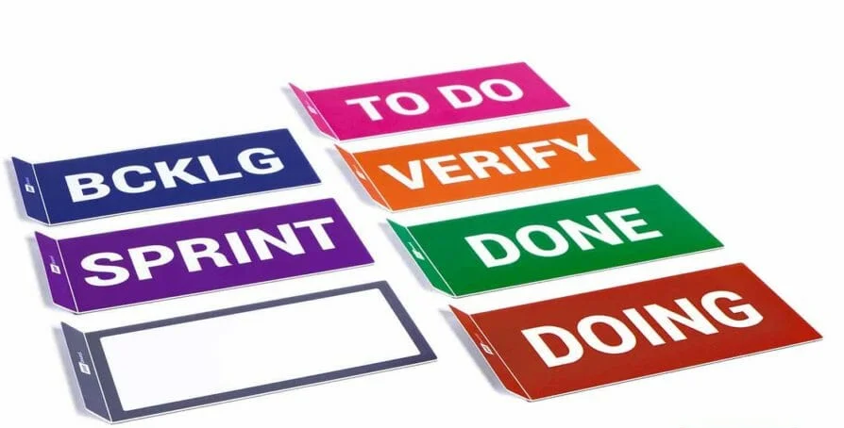

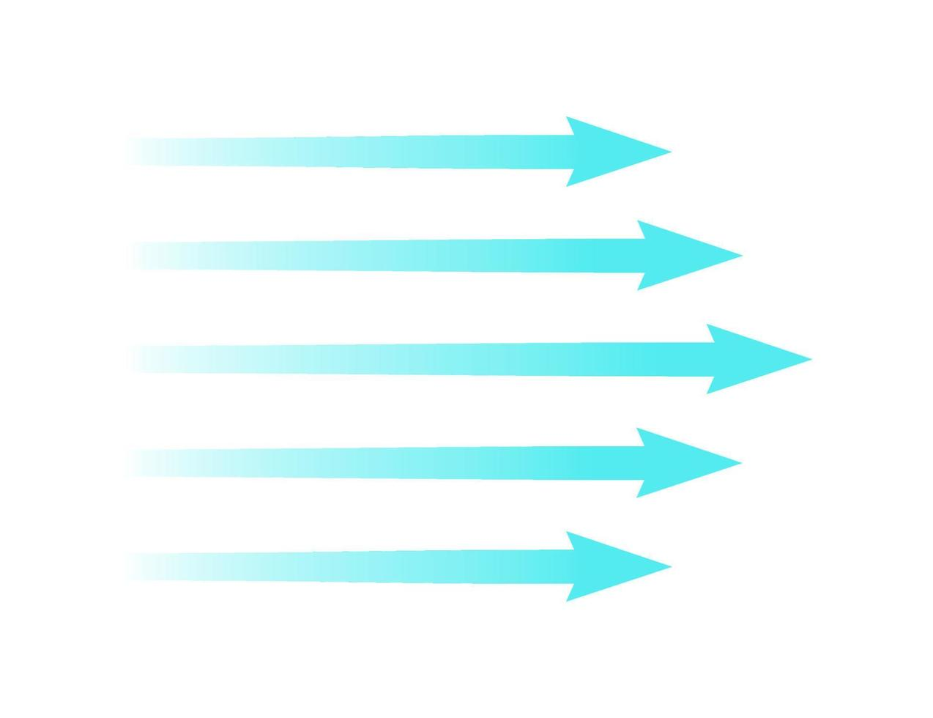
Principe de base :
-Visualisation du travail:
-Limitation du travail:
-Gestion des flux:

Slide 5
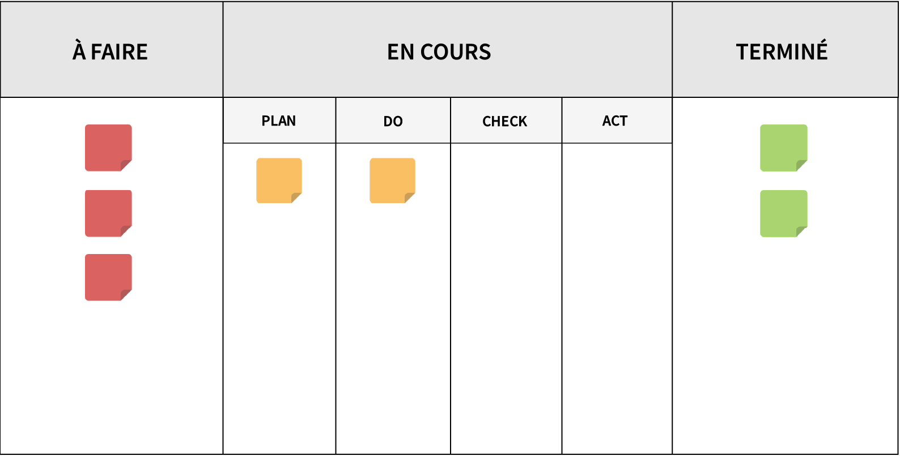
Composants du système kanban

Slide 6
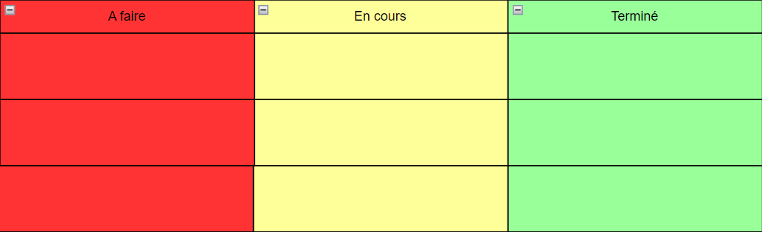
Mise en place Kanban (exemple)
Trouver les ressources pour les textures du model
Model 3d Sketchup
Impression des cartes
Commander le mât pour le model de bateau
Trouver un model de personnage

Slide 7
Principe et avantage du Kanban
-Transparence -Collaboration -Flexibilité
-Amélioration de la visibilité du travail en cours.
-Réduction des temps d'attente.
-Gestion efficace des priorités.
-Amélioration de la productivité et de la qualité.
-Facilitation de la gestion du changement.

Slide 8

Merci pour votre écoute !
Vous avez des questions ?

